Slide 1


Presentación Corporativa
Febrero 2023

Slide 2
Disclaimer
Esta Presentación ha sido preparada por Proeduca Altus, S.A. (junto con sus filiales y sociedades participadas, salvo que del contexto se entienda otra cosa, la “Sociedad”). A los efectos de esta advertencia legal, por “Presentación” se entiende este documento, su contenido o cualquier parte del mismo, cualquier presentación oral, cualquier sesión de preguntas y respuestas y cualquier material escrito u oral que se mencione o distribuya durante cualquier reunión para discutir esta Presentación o en relación con ella.
Esta Presentación no constituye, y no puede ser entendida en modo alguno, como asesoramiento legal, fiscal, de inversión, contable, normativo o de cualquier otro tipo sobre, acerca de o en relación con la Sociedad, ni constituye o forma parte de, y no debe ser interpretada como, una oferta de venta o emisión o invitación de compra o suscripción, ni una solicitud de oferta de compra o suscripción, o de adquisición de cualquier otro modo, de valores de la Sociedad, ni debe constituir, ni en parte, ni el hecho de su distribución, la base de ningún contrato o decisión de inversión, ni ser invocado en relación con los mismos.
Esta Presentación se proporciona a los destinatarios únicamente con fines informativos generales. La información proporcionada en este documento no debe ser invocada en sustitución de que el destinatario aplique su propio juicio independiente con respecto a las operaciones, la situación financiera y las perspectivas de la Sociedad. Ninguna de las afirmaciones contenidas en el presente documento debe entenderse como una intención de crear una obligación contractual entre su destinatario y la Sociedad, ni en su propio nombre ni en el de terceros.
La información contenida en esta Presentación no pretende ser exhaustiva y no ha sido verificada de forma independiente. Ni la Sociedad, ni ninguno de sus consejeros, directivos, empleados, asesores o agentes, acepta ninguna responsabilidad por, ni hace ninguna representación o garantía, expresa o implícita, en cuanto a, y no se debe confiar en, la veracidad, plenitud, exactitud o integridad de la información contenida o referida en esta Presentación (o si se ha omitido cualquier información en esta Presentación) o cualquier otra información relacionada con la Sociedad, ya sea escrita, oral o en forma visual o electrónica, y sea cual sea la forma en que se transmita o se ponga a disposición, y tampoco aceptan ninguna responsabilidad por cualquier pérdida que pueda surgir del uso de esta Presentación o de su contenido o que pueda surgir en relación con ella. En consecuencia, cada una de dichas personas rechaza toda responsabilidad, ya sea directa o indirecta, expresa o implícita, que surja de forma extracontractual, contractual o de otro tipo, con respecto a esta Presentación o a dicha información.
La información y las previsiones contenidas en esta Presentación no han sido verificadas por ninguna entidad independiente y por tanto no se garantiza ni su exactitud ni su exhaustividad. En este sentido, se invita a los destinatarios de esta Presentación a consultar la documentación pública comunicada por la Sociedad a BME Growth. Todas las previsiones y otras afirmaciones que figuran en esta Presentación que no se refieran a hechos históricos, incluyendo, entre otras, las relativas a la situación financiera, estrategia empresarial, planes de gestión, objetivos, perspectivas, orientación, objetivos de futuras operaciones y métricas anualizadas estabilizadas de la Sociedad, son meras previsiones de futuro. Estas previsiones contemplan riesgos conocidos y desconocidos, incertidumbres y otros factores (muchos de los cuales están fuera del control de la Sociedad), que pueden derivar en que los resultados reales, actuación o logros de la Sociedad, o los resultados del sector, sean significativamente diferentes de los expresados. Estas previsiones se basan en diversas hipótesis relativas a las estrategias empresariales presentes y futuras de la Sociedad, el desempeño de las contrapartes de la Sociedad en determinados contratos de la Sociedad y al entorno en que la Sociedad espera operar en el futuro, las cuales quizá no se cumplan. No se hace ninguna declaración o garantía, expresa o implícita, de que cualquier previsión se produzca. En particular, esta Presentación contiene información sobre los objetivos, las perspectivas y la orientación de la Sociedad, que no deben interpretarse como previsiones de beneficios. No hay garantía de que estos objetivos, perspectivas y orientación se cumplan. En consecuencia, no se debe confiar indebidamente en ninguna de las previsiones contenidas en esta Presentación. Todas las previsiones y otras manifestaciones aquí contenidas se refieren únicamente a la situación existente en la fecha de realización de esta Presentación. Ni la Sociedad, ni ninguna de sus filiales, asesores o representantes, ni ninguno de sus respectivos administradores, directivos, empleados o asumen ninguna obligación de proporcionar a los destinatarios acceso a información adicional ni de actualizar esta Presentación o de corregir cualquier inexactitud en la información en ella contenida o mencionada.
Ni esta Presentación ni el desempeño histórico del equipo directivo de la Sociedad constituyen una garantía del desempeño futuro de la Sociedad y no hay garantía alguna de que el equipo directivo de la Sociedad tendrá éxito en la implementación de la estrategia de negocio de la Sociedad a futuro.
En la medida disponible, los datos relativo a la industria y al mercado incluidos en esta Presentación provienen de fuentes oficiales o de terceros. Las publicaciones, los estudios y los análisis de terceros relativas a la industria generalmente declaran que los datos contenidos en ellos se han obtenido de fuentes que se consideran fiables, pero que no hay garantía de la exactitud o integridad de dichos datos. Además, algunos de los datos relativos a la industria y al mercado incluidos en esta Presentación provienen de la investigación interna y de las estimaciones de la Sociedad, basadas en el conocimiento y la experiencia del equipo directivo de la Sociedad sobre el mercado en el que opera la Sociedad, y están sujetos a cambios. Cierta información contenida en este documento se basa en las estimaciones y la información del equipo directivo de la Sociedad y no ha sido auditada ni revisada por los auditores de la Sociedad. Los destinatarios no deben depositar una confianza indebida en esta información. La información financiera incluida en este documento no se ha revisado por los auditores de la Sociedad para verificar su exactitud o integridad y, por lo tanto, no se debe confiar en ella. Cierta información financiera y estadística incluida en esta Presentación está sujeta a ajustes de redondeo. En consecuencia, cualquier discrepancia entre los totales y las sumas de las cantidades enumeradas es consecuencia del redondeo.
Esta Presentación contiene determinadas medidas financieras de la Sociedad no basadas en las normas NIIF, derivadas de (o basadas en) sus registros contables, y que considera como medidas alternativas de rendimiento a efectos del Reglamento Delegado (UE) 2019/979 de la Comisión, de 14 de marzo de 2019, y según se define en las Directrices de la Autoridad Europea de Valores y Mercados sobre medidas alternativas de rendimiento, de 5 de octubre de 2015. Consulte los informes anuales y semestrales de la Sociedad remitidos a BME Growth para la definición de las medidas alternativas de rendimiento presentadas y su reconciliación con la información financiera histórica de la Sociedad. Otras compañías pueden calcular dicha información financiera de forma diferente o pueden utilizar dichas medidas con fines distintos a los de la Sociedad, lo que limita la utilidad de dichas medidas como medidas comparativas. Estas medidas no deben considerarse como alternativas a las medidas derivadas de acuerdo con las NIIF, tienen un uso limitado como herramientas analíticas, no deben considerarse de forma aislada y pueden no ser indicativas de los resultados de las operaciones de la Sociedad. Los destinatarios no deben confiar indebidamente en esta información.
La distribución de esta Presentación podría estar sujeta a restricciones en determinadas jurisdicciones por lo que los receptores de esta Presentación o quienes finalmente obtengan copia o ejemplar de la misma, deberán conocer dichas restricciones y cumplirlas. Al acceder a esta Presentación usted acepta quedar vinculado por las mencionadas limitaciones.

Slide 3

















PROEDUCA en un vistazo
Descripción del negocio
Presencia global
  Proeduca, con sede en España, es líder en educación en línea, la cual ofrece cursos universitarios principalmente en España, Latino América (Colombia, Ecuador, México, y Perú) y Estados Unidos
  Fundada en 2007, Proeduca es pionera en desarrollar un modelo educativo totalmente digital, eficaz y centrado en el alumno que se adapta a las necesidades del estudiante
  Cuenta con más de 84.000 estudiantes de más de 90 países, que cursan alguno de los más de 370 títulos ofertados (programas oficiales y no oficiales)
  Acreditación universitaria reconocida en la UE (licencia recibida en España), Colombia, Ecuador, México, Perú, Guatemala y Estados Unidos
  El equipo directivo cuenta con amplia experiencia en entornos diversos (educación, marketing, consumo, etc.), organizado en una estructura eficiente a través de departamentos corporativos y académicos diferenciados
  Proeduca cotiza en el BME Growth¹ en España desde 2019
País
Universidad / Centro
Propiedad
España
³
99,4%
España
100%
España
100%
España
100%
México
100%
EEUU
100%
Perú
100%
Colombia
(Centro gestionado)
Guatemala
(Centro gestionado)
Evolución financiera (€mm)
Estructura accionarial (31/12/2022)
²
Margen EBITDA Ajustado² (%)
CAGR 2016–22A
25,1%
31,1%
16,7%
14,8%
21,4%
21,1%
21,2%
21,4%
22,4%
Nota: El cierre del año fiscal es en Agosto (en línea con el año académico)
¹ BME Growth es un segmento del BME MTF Equity
² EBITDA Ajustado definido como resultado neto + impuesto de sociedades + resultados financieros + amortizaciones & depreciaciones + ingresos y gastos considerados no recurrentes
³ UNIR también atiende al mercado ecuatoriano
⁴ Miguel Tomás Arrufat Pujol, fundador y CEO de Proeduca Altus

Slide 4


Historia & desarrollo de Proeduca
Desde sus inicios, Proeduca ha logrado importantes hitos posicionándose como una de las universidades en línea líderes en idioma español
Año 2007
Miguel Tomás Arrufat Pujol funda UNIR junto con otros profesionales con experiencia en educación superior
Año 2012
Constitución de UNIR México tras la acreditación por la Secretaria de Educación Pública de México (“SEP”)
Año 2016
CUNIMAD pasa a formar parte del grupo
Año 2017
Apertura de la sede en Ecuador
Constitución de la Fundación UNIR Colombia
Año 2018–19
Adquisición de
MIU City
University Miami
Año
2019–20
Lanzamiento de EDIX
2022
Adquisición de Decroly
Constitución
Expansión internacional
2007
2008
2009
2010
2011
2012
2013
2014
2015
2016
2017
2018
2019
2020
2021
2022
Año 2009-2010
UNIR empieza su actividad
en España
Año 2015
Apertura de la sede en
Colombia
Año 2016
Apertura de la
sede en Perú
Año 2019
Incorporación en el BME Growth¹
Adquisición del 80% de
Newman Business School
Año 2021
Adquisición de
KSchool
Entrada en Guatemala
250 M€
24 M€
CAGR Ventas: 30%
PROEDUCA es una historia de expansión internacional de un negocio digital
Año 2013
Año 2022
70
Títulos ofrecidos
333²
12,7k
Número alumnos
84,8k
¹ BME Growth es un segmento del BME MTF Equity
² No incluye los títulos de UNIR Colombia ni de la Universidad InterNaciones (al ser centros gestionados)

Slide 5



Oferta académica extensa e internacional
Proeduca gestiona nueve instituciones académicas que ofrecen más de 370 títulos; incluyendo grados, masters y doctorados
Universidad Internacional de La Rioja (UNIR España)
Educación
Empresa y Comunicación
Derecho
Ciencias Sociales
Ingeniería /Tecnología
Ciencias de la salud
14 Grados
21 Masters
1 Doctorado
8 Títulos propios¹
6 Grados
24 Masters
12 Títulos propios¹
3 Grados
20 Masters
5 Títulos propios¹
14 Grados
15 Masters
9 Títulos propios¹
7 Grados
24 Masters
1 Doctorado
11 Tít. propios¹
1 Grado
12 Masters
20 Títulos propios¹
Las titulaciones españolas de UNIR también se ofrecen a estudiantes residentes en LatAm con el apoyo de oficinas locales que se encargan de gestiones administrativas
Oferta académica complementaria
Proeduca quiere replicar el modelo de UNIR España
adaptándolo a cada país
5 Títulos oficiales:
3 Grados
2 Masters
51 Títulos nacionales:
8 licenciaturas
43 Maestrías
10 Títulos nacionales:
10 Maestrías
4 Títulos oficiales:
2 Grados
2 Masters
1 Tít. propio¹
14 Títulos oficiales:
8 Pregrados
6 Masters
1 Tít. propio¹
24 Títulos oficiales:
11 Grados
13 Maestrías
7 Títulos propios¹
2 Títulos de FP
27 Títulos propios¹
¹ Los títulos propios no son grados oficiales, por lo tanto la estructura y contenido de cada título es diseñada por Proeduca

Slide 6
PROEDUCA: Una oportunidad de inversión en el sector de la educación online
1
Bien posicionado en un mercado en crecimiento respaldado por tendencias favorables
2
Liderazgo en educación en línea en Español con presencia en América y Europa
3
Rica oferta académica y una sólida marca que sirve a una base de estudiantes en rápido crecimiento y bien diversificada
4
Modelo educacional y operativo, único y diferenciado que resulta en tasas de retención y éxito relevantes
5
Perfil financiero atractivo caracterizado por un significativo crecimiento de la base de estudiantes y por su potencial de escalabilidad
6
Equipo directivo con amplia experiencia liderado por el fundador de Proeduca

Slide 7
Bien posicionado en un mercado en crecimiento respaldado por tendencias favorables
1
Mercado incipiente de alto crecimiento con tendencias favorables…
Sólo el 3,1% de la educación mundial se desarrolla online
Se espera que la educación online crezca c.2x en la próxima década, representando una proporción mucho mayor
Valor del mercado mundial de educación presencial y online, 2019-30 (US$bn)
Mercado de la educación online
Mercado global de educación
1,6x
3.1%
?
… potenciado por un cambio de paradigma en la educación…
El mercado de educación superior ha crecido significativamente en los últimos años
Base de potenciales estudiantes más amplia, especialmente en LatAm
% Población matriculada en programas de educación superior ¹ en LatAm²
+21,6% incremento
… y cuya penetración en el mercado empieza a ser relevante
El número de estudiantes universitarios en línea ha aumentado entre 2005-19 con un CAGR de +8,3% en España y ya representa más del 6% de todos los estudiantes universitarios
Estudiantes online en España, 2005-19 (miles de alumnos, %)
CAGR 2005-2019A: +8,3%
~6%
Del total de
estudiantes
universitarios
en España
Fuente: Holoniq, UNESCO, Eurostat; MEFP
¹ Programas de educación superior incluyen grados universitarios, masters, doctorados o cualquier título de postgrado
² Países de LatAm incluidos en el análisis son: Argentina, Bolivia, Brasil, Chile, Colombia, Costa Rica, Cuba, República Dominicana, Ecuador, Guatemala, Honduras, Jamaica, México, Nicaragua, Panamá, Perú, Puerto Rico, El Salvador, Uruguay y Venezuela

Slide 8



… con un fuerte potencial de crecimiento en LatAm
1
PROEDUCA cuenta con una posición privilegiada en la región de LatAm
Consideraciones
Porcentaje de la población de entre 25 y 34 años con educación superior, 2017 (%)
Un porcentaje creciente de la población se matricula en educación superior
Amplio margen de crecimiento en LatAm, que tiene tasas de matriculación inferiores a las de Europa y Estados Unidos
Sólida posición de UNIR en LatAm, que representa cerca del 40% de estudiantes matriculados totales
55%
Norte América
Europa
43%
49%
Alumnos UNIR por geografía¹
Asia
6%
África
Oceanía
LatAm
48%
24%
Instituciones con reconocimiento entre la comunidad LatAm y Estados Unidos
Fuente: Eurostat
¹ Datos a 2022

Slide 9

























Una de las universidades líderes en educación en español con presencia en LatAm, Europa y Estados Unidos
2
Relevante y creciente base estudiantil
Principales características
Principales competidores
España
Las universidades españolas son tradicionalmente presenciales y suponen la mayor parte del entorno competitivo
Las universidades tradicionales empiezan a ofrecer titulaciones con formación en línea
Dado que UNIR es una universidad no presencial, la mayoría de sus costes se centran en enseñanza, tecnología, experiencia de los estudiantes e I + D
1,6 millones estudiantes
+1,6%
México
Las principales universidades online en México son privadas o mixtas (presenciales y no presenciales)
Sólida posición de Laureate International University
4,1 millones estudiantes
+4,7%
Colombia
Principal competencia de instituciones educativas extranjeras
Fuerte posición de instituciones españolas (UOC, VIU...)¹
Universidades colombianas consideradas competencia indirecta
2,4 millones estudiantes
0,0%
Ecuador
Baja tasa de educación online
Sólido posicionamiento de UNIR
Amplio porcentaje de la población es joven suponiendo una demanda relevante de educación superior
0,6 millones estudiantes
+1,4%
Perú
Las universidades peruanas empiezan a ofrecer educación online y son consideradas competencia indirecta
La competencia directa viene de instituciones extranjeras con volumen considerable de alumnos en el país (i.e. España)
0,9 millones estudiantes
+2,8%
EEUU
Tradicionalmente presenciales, sin animo de lucro o administradas por el Estado, con una creciente demanda del sistema flexible
Cambios regulatorios y altos costes influyen en las tendencias de inscripción, sobre todo en universidades con ánimo de lucro
Acceso títulos online por las principales universidades tradicionales
19,7 millones estudiantes
+0,3%
Fuente: Eutostat, Statista, Red Indic, Higher Education Students
¹UOC: Universitat Oberta de Catalunya; VIU: Valencian International University
Universidad PROEDUCA
CAGR

Slide 10


Rica oferta académica y una sólida marca que sirve a una base de estudiantes en rápido crecimiento y bien diversificada
3
Amplio alcance y gran reconocimiento de la marca…
…cubre una amplia gama de disciplinas…
…resulta en una base de estudiantes creciente y diversificada
Número de alumnos matriculados (#)
Ingeniería / Tecnología
Oferta académica¹
18%
Grados universitarios
CAGR 2013-22A: +23,5%
Ciencias & Medicina
2022A
52%
Postgrados
Educación
Desglose de alumnos matriculados
Por género
Por origen
Derecho & Humanidades
30%
Títulos propios
85k
2022A
85k
2022A
4/5 índice de satisfacción
70k+ alumnos graduados
Empresa &
Comunicación
Fuente: Información de la compañía
¹ Del numero de programas ofrecidos excluyendo títulos ofrecidos por InterNaciones y Fundación Colombia

Slide 11


Modelo educacional y operativo, único y diferenciado que resulta en tasas de retención y éxito relevantes
4
Modelo educativo y operativo único
Clases en vivo
Tecnología al servicio de la educación
Las conferencias en tiempo real mejoran las interacciones alumno-profesor y la resolución de dudas. La plataforma virtual del Grupo Proeduca permite video, audio y materiales en pantalla en tiempo real. Todas las conferencias están grabadas y los alumnos pueden acceder a ellas en cualquier momento
La tecnología del Grupo Proeduca otorga una herramienta de aprendizaje 100% en línea que ofrece un sistema educativo directo y eficiente en constante mejora
8
1
Gap cero: contenidos adaptados a las ultimas tendencias
Apoyo constante del tutor personal
Actualización constante de la oferta educativa a las tendencias más recientes del mercado laboral, proporcionando a los estudiantes una variedad de clases magistrales de expertos de la industria sobre los temas más relevantes y de actualidad
7
Cada estudiante tiene asignado un tutor personal que ofrece orientación, representa el vínculo estudiante –universidad y ayuda a los alumnos en el diseño de su horario de estudio, adaptándolo a su estilo de vida
2
Modelo educativo centrado en el alumno
90%¹
Rendimiento académico
6
3
Programa de evaluación de la calidad docente
Formación práctica enfocada al trabajo real
Proeduca dispone de un modelo único de evaluación
permanente a sus docentes: son evaluados por méritos
académicos, valoración Aneca², valoración interna y por los estudiantes. Este método incentiva la excelencia docente en la universidad y se acoge al programa Docentia³
El método de enseñanza del Grupo Proeduca se enfoca en la resolución de problemas de la vida real y case studies, realizados por expertos con experiencia específica en la industria y un departamento dedicado de búsqueda de trabajo y prácticas
5
4
Evaluación continua
Educación conectada y de calidad
La evaluación continua ayuda a los estudiantes a no perder el rumbo durante el programa de estudio y llegar a los exámenes finales con una base de conocimiento sólida y consolidada
Profesores de primer nivel, con certificación académica y experiencia profesional específica en la industria, un catálogo académico actualizado a las tendencias actuales del mercado laboral y una plataforma virtual que permite interactuar en tiempo real entre alumnos y profesores
La plataforma virtual es fácilmente escalable y se actualiza constantemente con nuevos contenidos
¹ Número total de créditos aprobados sobre el número total de créditos matriculados para Graduados (93% para post-grados)
² Aneca: Agencia Nacional de Evaluación de la Calidad y Acreditación
³ Docentia: Programa de Apoyo a la Evaluación de la Actividad Docente del Profesorado Universitario

Slide 12



Modelo educacional y operativo, único y diferenciado que resulta en tasas de retención y éxito relevantes (cont.)
4
1
Campus virtual - 100% en línea
2
Sistema de evaluación continua
  Agenda: permite visualizar las fechas y horarios de las clases, actividades y exámenes en línea en directo, personalizando el contenido según las preferencias del alumno
  Aulas: donde el alumno puede asistir a clases virtuales, en vivo o en diferido, y responder preguntas
  Biblioteca y bases de datos: incluye la biblioteca; acceso a materiales, libros y documentos digitales para dar soporte a las asignaturas
  Canales de comunicación: contacto directo entre el alumno y el profesor, así como con el resto de alumnos
  Actividades formativas: trabajos, pruebas tipo test, lecturas y ejercicios prácticos (40% de la nota)
  Exámenes finales: presenciales y obligatorios para todos los alumnos (60% de la nota)
4
Equipo docente completamente adecuado
3
Tutor personal acompañando al alumno
  Formación continua e investigación: más del 70% de los profesores han participado en actividades y cursos específicos de formación. Liberación de jornada y financiación para proyectos de investigación
  Calidad y excelencia: aproximadamente el 80% de los docentes en plantilla de la Sociedad son Doctores y el 40% está acreditado por la Agencia Nacional de Evaluación de la Calidad y Acreditación (ANECA)
  Cada alumno dispone de un tutor personal desde el primer día de universidad, cuya labor es la atención personalizada y el seguimiento continuo del alumno:
    Puesta en marcha del alumno: funcionamiento de la plataforma, explicación de las pruebas, orientación de apuntes, realización de peticiones, etc.
    Canalización de todas las consultas y dudas planteadas por el alumno, así como seguimiento de las clases
    Asistencia a exámenes y defensa de los trabajos finales
90% de los estudiantes de grado de UNIR (93% post-grado) completan con éxito sus programas dentro del plazo adecuado, resultando en una tasa de empleo del 79%¹
¹ Datos a 2021 para graduados y postgraduados y para la tasa de empleo

Slide 13
Perfil financiero atractivo caracterizado por un significativo crecimiento de la base de estudiantes…
5
Evolución de alumnos matriculados (miles)
Evolución de la cifra de negocios (€mm)
% estudiantes mujeres
63%
61%
61%
61%
59%
CAGR 2018-22A
CAGR 2018–22A: +31,6%
39,2%
CAGR 2018–22A: +22,4%
26,5%

Slide 14
... y por su potencial de escalabilidad resultando en…
5
Evolución de costes (€mm)
Evolución EBITDA Ajustado (€mm) ¹
CAGR 2018-22A: +22,1%
CAGR 2018–22A: +23,8%
¹EBITDA Ajustado definido como resultado neto + impuesto de sociedades + resultados financieros + amortizaciones & depreciaciones + ingresos y gastos considerados no recurrentes;
Excluye resultados no recurrentes: 2018: (€0,35mm) (indemnizaciones recibidas, gastos por dotación de provisiones, gastos por donaciones y gastos por devoluciones de subvenciones);
2019: €2,3mm (ingresos por reversión de provisiones, gastos por donaciones y gastos no recurrentes en relación a la incorporación al Mercado), 2020: €3,6mm (gastos en relación al COVID-19,
Donaciones y otros gastos no recurrentes) y 2021: 21,4€4,4mm (gastos por la gratificación extraordinaria e ingresos por la reversión de provisión por insolvencia)

Slide 15
… altos flujos de caja y caja neta en el balance
5
Capex (€mm)¹
Free cash flow (€mm)²
Caja neta / (Deuda neta) (€mm)³
111%
102%
84%
138%
76%
2,3%
2,4%
2,2%
2,8%
2,9%
Capex / Ventas
Free cash flow / EBITDA
Inversiones en infraestructura en línea y recursos operativos
Plataforma tecnológica bien invertida
Atractiva conversión del flujo de caja debido a las limitadas necesidades de working capital y de capex
Sólida estructura de capital
Capacidad financiera para financiar futuras alternativas de crecimiento
¹ CAPEX definido como inversiones en tangibles e intangibles
² FCF definido como EBITDA Ajustado – Capex – Cambios en WC – Impuesto de Sociedades e Intereses
³ Caja neta / (Deuda neta) definido como Deudas a largo plazo + Deudas a corto plazo – Caja – Inversiones financieras a largo plazo – Inversiones financieras a corto plazo

Slide 16
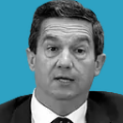
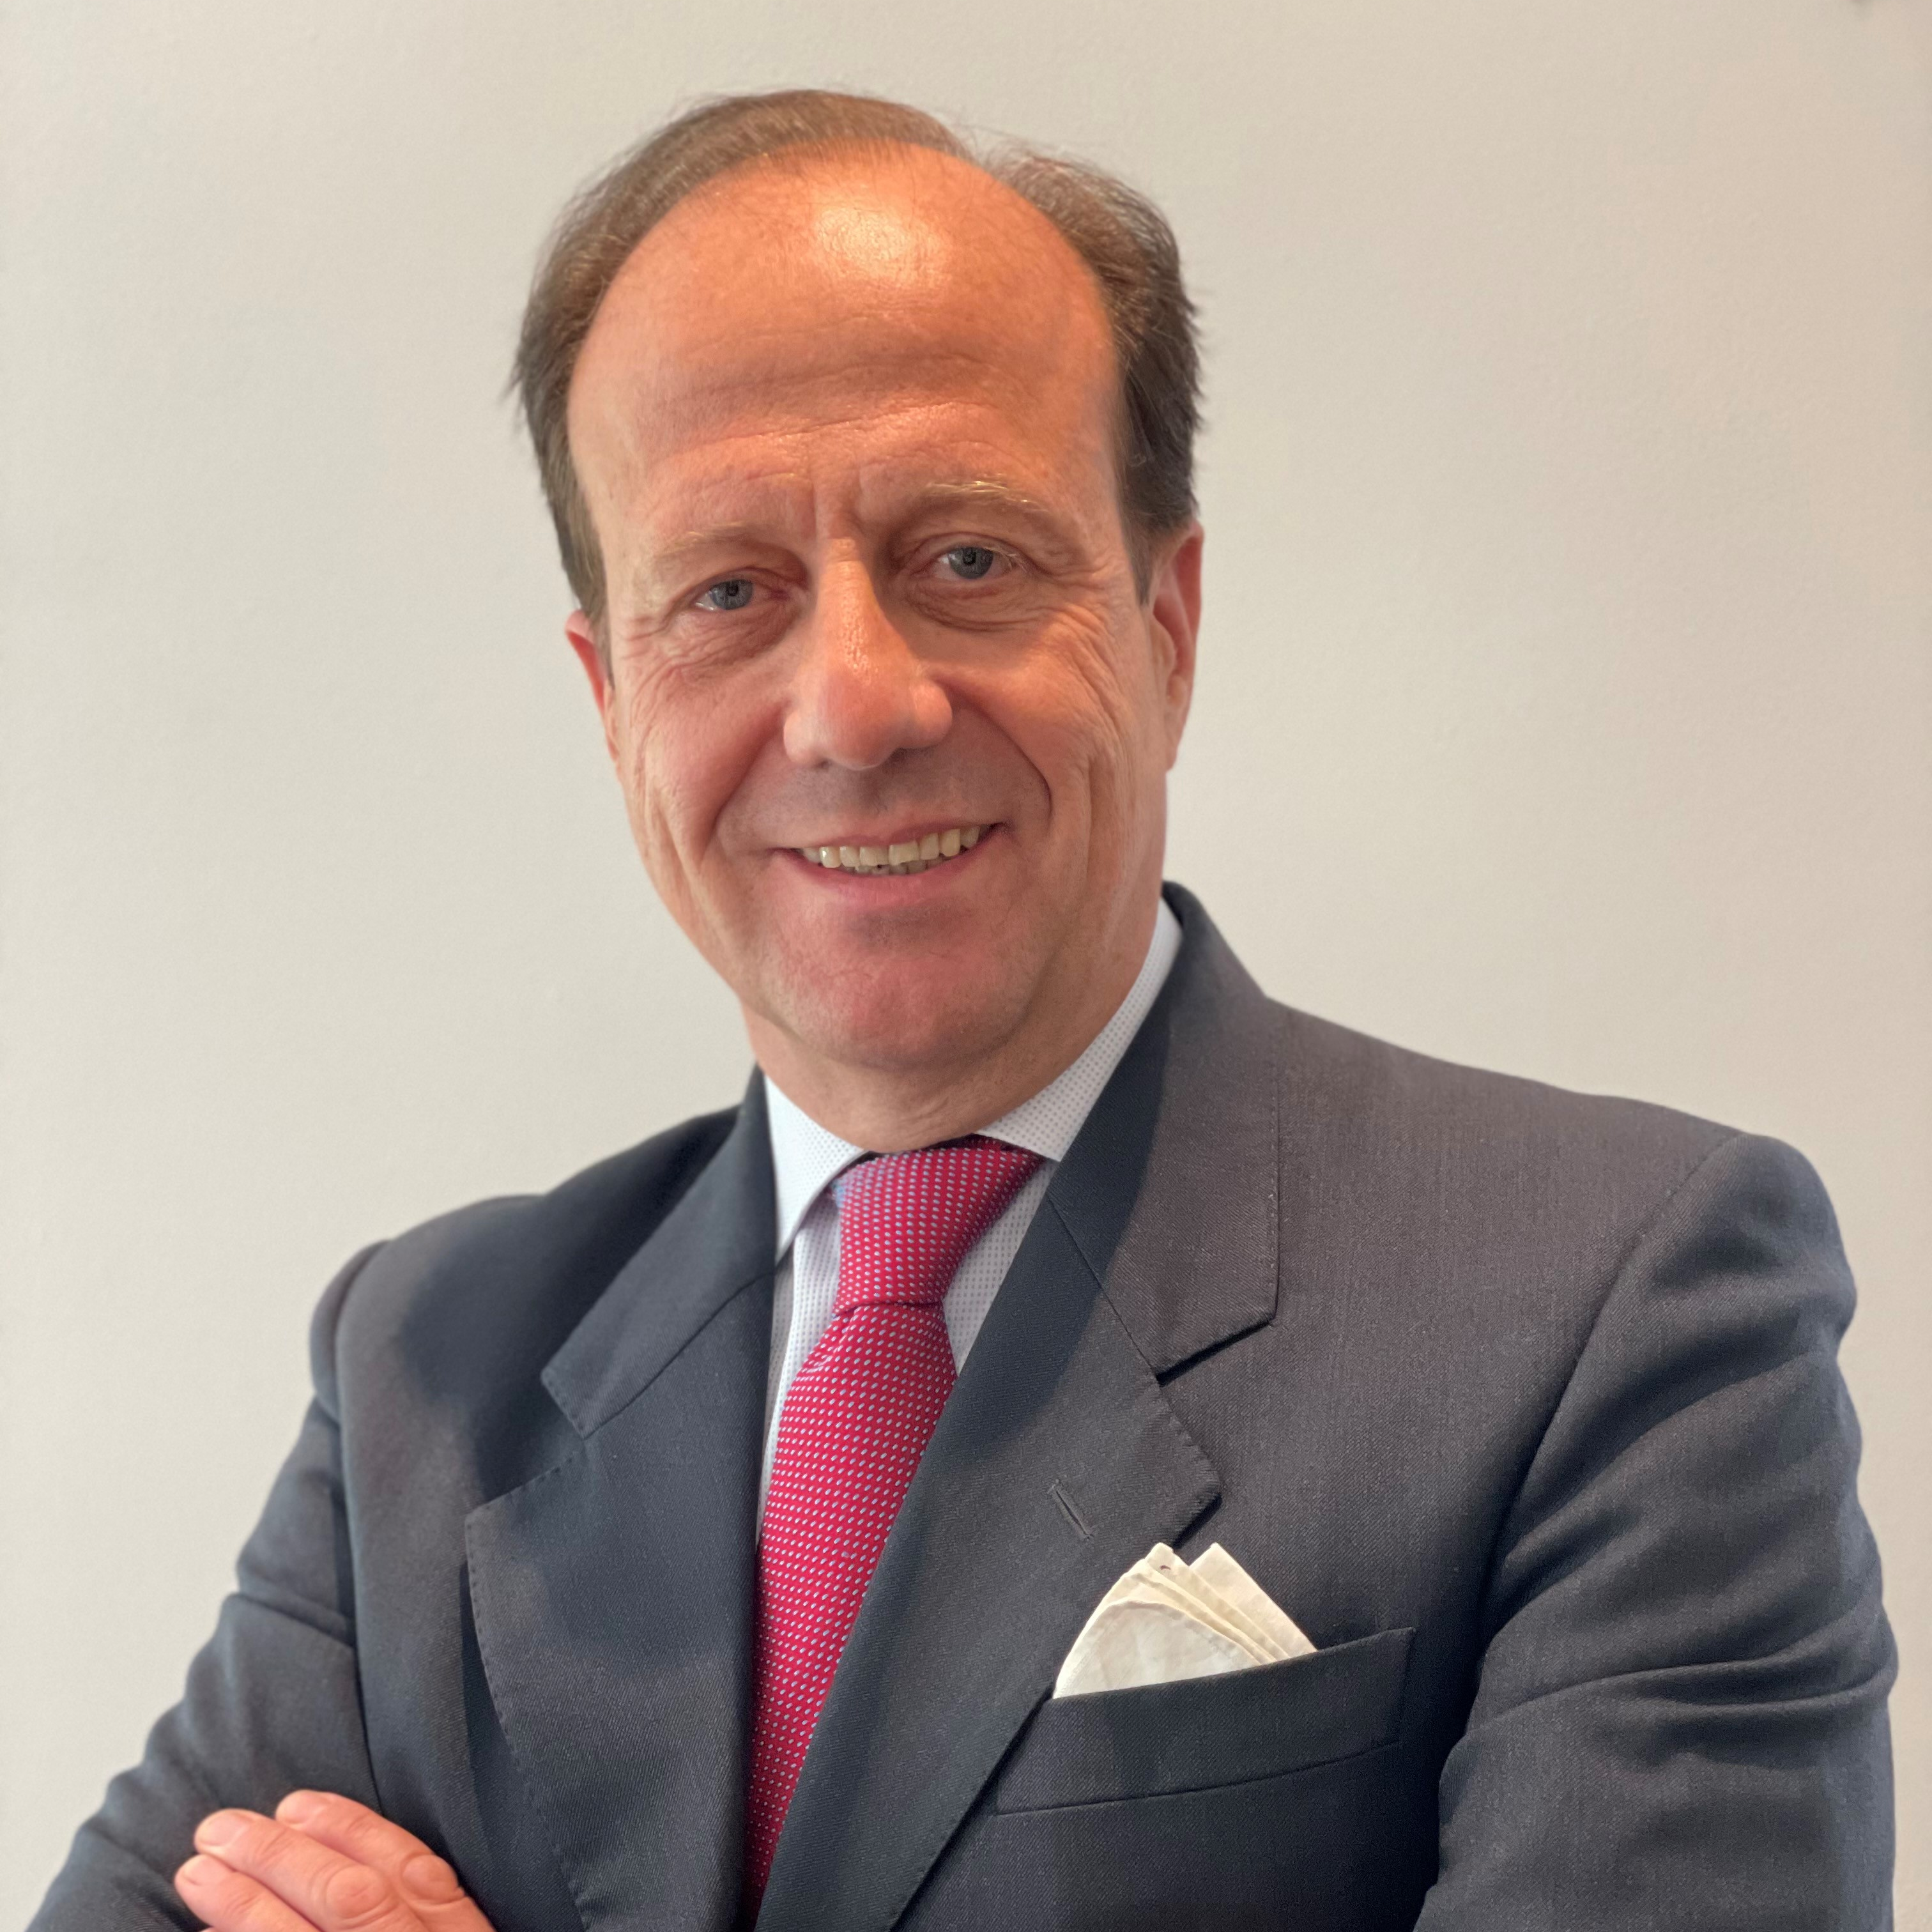
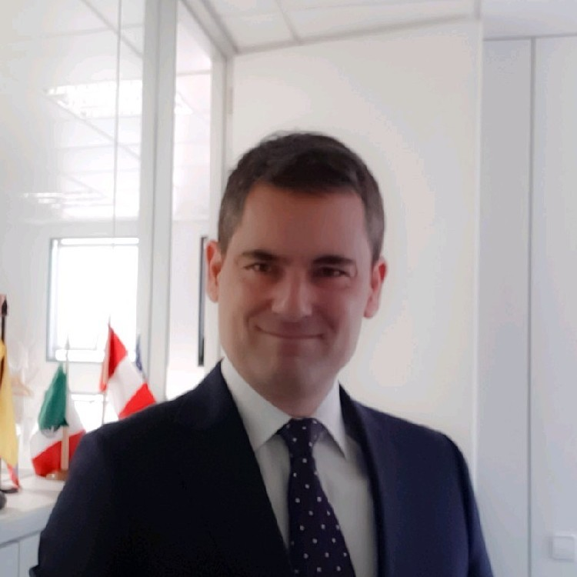
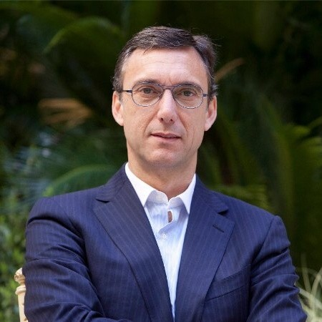
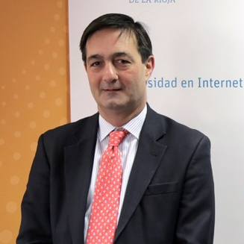
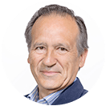
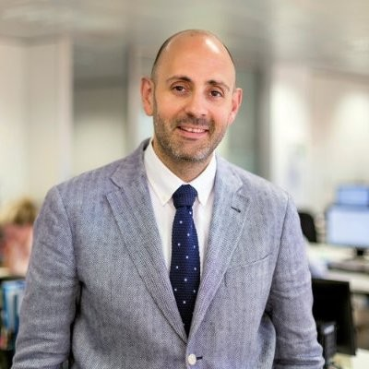

Equipo directivo con amplia experiencia liderado por el fundador de Proeduca
6
Miguel Tomás Arrufat
Fundador & CEO
  Es el fundador y CEO del Grupo Proeduca desde 2007, así como el máximo accionista del grupo
  Cuenta con más de 25 años de experiencia en el ámbito de la educación, habiendo sido Consejero Delegado de la editorial Magisterio Español. Adicionalmente, es un reconocido patrono en fundaciones como Endeavor España y la Fundación Parentes
  El Sr. Arrufat es licenciado en Filosofía (Universidad Autónoma de Barcelona) y tiene un MBA (IESE)
Rubén Stein
Presidente
  Forma parte del Grupo Proeduca desde 2013 habiendo desempeñando diferentes funciones como Desarrollo Corporativo. Actualmente, es el Presidente del Consejo de Administración del Grupo
  Cuenta con más de 25 años de experiencia en el sector financiero, habiendo sido socio de Inicia Corporate desde su fundación. Además, ha trabajado en The Chase Manhattan Bank, KPMG y en Banco de España
  El Sr. Stein es licenciado en Dirección y Administración de Empresas (CUNEF)
Daniel Rubio
Director Financiero
  Dilatada experiencia de más de 20 años en compañías cotizadas y no cotizadas, comenzó su relación con el Grupo Proeduca en 2016 como Director Financiero
  Previamente, trabajó en Morena Films, Secuoya Grupo, Onza Partners, Vértice 360, Atresmedia Group y Deloitte, entre otros
  Licenciado en Derecho y Dirección y Administración de Empresas (Universidad Pontificia de Comillas ICADE E-3)
Carlos Gracia
Director General Corporativo
  El Sr. Gracia se incorporó a Proeduca en 2013 como Director General Marketing y Desarrollo de Negocio y actualmente es el Director General Corporativo
  Cuenta con una sólida experiencia en planificación estratégica, innovación y marketing, entre otras funciones. Ha trabajado en Havas Sports & Entertainment y Havas Media Group, así como en Mahou – San Miguel y Arbora & Ausonia
  Licenciatura en Derecho (Universidad de Zaragoza), MBA (IE), PDD (IESE) y Programa Superior de Marketing Digital (IE)
Luis Usera
Director General de Negocio
  Forma parte del grupo Proeduca desde 2012 siendo Director General de Negocio desde su incorporación
  Previamente había ocupado puestos ejecutivos en diferentes equipos del Grupo Intereconomía, siendo el último como Director General Comercial. Adicionalmente, estuvo ligado al sector educación siendo Subdirector de Secundaria en el colegio de El Redín (Pamplona, España)
  Licenciatura en Derecho (Universidad de Navarra) y Executive Master (IE)
Pablo Pastor
Director General de Innovación
  Tras una larga y dilatada carrera profesional, se incorporó al grupo Proeduca en 2016 como Director General de Innovación
  Durante 30 años desarrolló su carrera profesional en el grupo IBM, con especial experiencia en el área laboral, llegando a liderar la dirección de Recursos Humanos para el grupo IBM en España, Portugal, Grecia, Israel y Turquía. Adicionalmente, trabajó en la Dirección del Instituto Cuatrecasas de Estrategia Legal en RRHH
  Licenciatura en Derecho (Universidad de Valencia)
Rubén González
Vicerrector de Ordenación Académica y Profesorado
  Con más de 10 años en el grupo Proeduca, es Catedrático en Ciencias de la Computación e Inteligencia Artificial y Vicerrector de Ordenación Académica y Profesorado de UNIR y Director Global Académico de Proeduca
  Es asesor y colaborador del Ministerio de Educación (español y colombiano) así como es patrono de la Fundación I+D del Software Libre. Previamente, fue director de Postgrado en Universidad Pontificia de Salamanca, además de Encargado de Cátedra de Sistemas Operativos, entre otros cargos.
  Ingeniero Superior en Informática, Ingeniero en Organización Industrial, Doctor en Ingeniería Informática con premio extraordinario y Master en Dirección y Gestión de Proyectos (Universidad Pontificia de Salamanca), así como Master en Dirección e Ingeniería de Sitios Web (UNIR)
Maria Luisa Arjonilla
Directora de Tecnología (CIO)
  Directora de Tecnología (CIO) en Proeduca desde 2022
  Consejera en Unicaja Banco y ha sido directiva en distintas empresas multinacionales cotizadas. Ha desempeñado el cargo de Directora de Tecnología en el Banco Santander, Banco Popular y en Barclays Bank España.
  Dña. Arjonilla ha sido docente en la Universidad Carlos III, la Universidad de Salamanca, el Instituto de Estudios Bursátiles, y en AFI Escuela de Finanzas
  Licenciada en Ciencias Biológicas (Universidad Complutense de Madrid), Programa de Dirección General (IESE) y Máster Big-data y Business Analytics (UNED)

Slide 17
PROEDUCA: Un plan de negocio con múltiples vías de crecimiento
1
Consolidación del portfolio actual de Proeduca
  Oferta actual (374 títulos) en fases iniciales, lo que demuestra un amplio margen de comercialización y expansión de la base de estudiantes
  Proeduca ha lanzado más de 120 títulos en los últimos 2 años demostrando una sólida capacidad de innovación
2
Aprovechamiento del contenido existente para expandir la base estudiantil beneficiándose de economías de escala
  Contenido flexible y "cuasi-homogéneo" capaz de servir a otros segmentos y jurisdicciones – poca inversión necesaria
  Países de habla hispana como principal foco de actuación
3
Ampliación de la oferta actual de Proeduca
  Modelo estandarizado y altamente eficaz capaz de crear nuevos títulos, acreditarlos y lanzarlos en múltiples jurisdicciones
  Capacidad de ampliar la oferta actual hacia otras áreas de conocimiento
4
Consolidación de la presencia geográfica de Proeduca y expansión hacia otras áreas
  Gran mercado con dinámicas atractivas para seguir expandiéndose: desequilibrio entre la oferta y demanda actual
  Bien posicionado para expandirse en nuevas geografías aprovechando el contenido actual
  Capacidad demostrada para crear y desarrollar nuevas universidades
5
Oportunidades de crecimiento inorgánico
  Búsqueda de oportunidades adicionales para complementar la oferta actual, la presencia geográfica, los idiomas y los segmentos objetivo
  La educación en línea es un mercado altamente fragmentado compuesto principalmente por pequeños y medianos operadores, que podrían encajar en la estrategia de crecimiento de Proeduca

